Slide 1


Slide 2


Rad biračkog odbora

Slide 3
DAN UOČI IZBORA
Preuzimanje izbornog materijala
Neosjetljivi izborni materijal
Osjetljivi izborni materijal
Određivanje skladištenja izbornog materijala

Slide 4
DAN UOČI IZBORA
Priprema prostora izvan biračkog mjesta
Uklanjanje obilježja političkih subjekata
Lijepljenje plakata i oznaka ispred biračkog mjesta

Slide 5
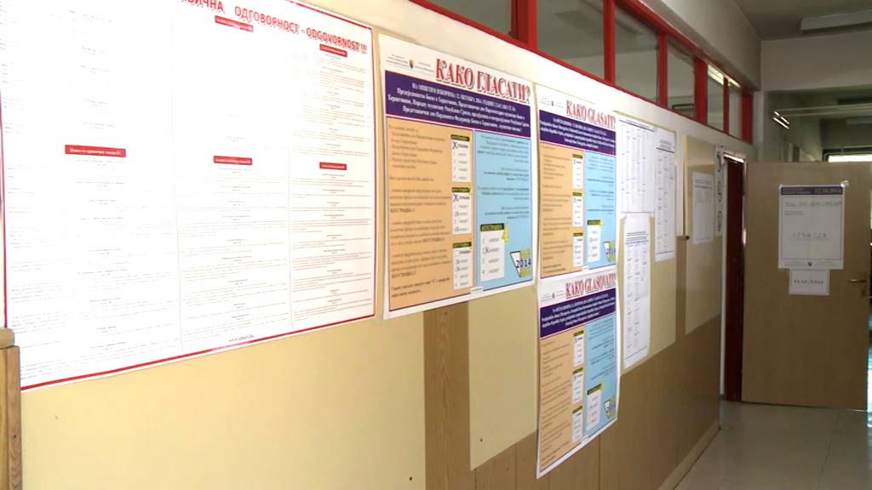
Plakati i oznake

Slide 6
DAN UOČI IZBORA
Uređenje unutarnjosti biračkog mjesta
Postavljanje stolova i stolica za birački odbor
Postavljanje stolova i paravana za glasačke kabine
Postavljanje stola za glasačku kutiju
Postavljanje stolica za promatrače

Slide 7
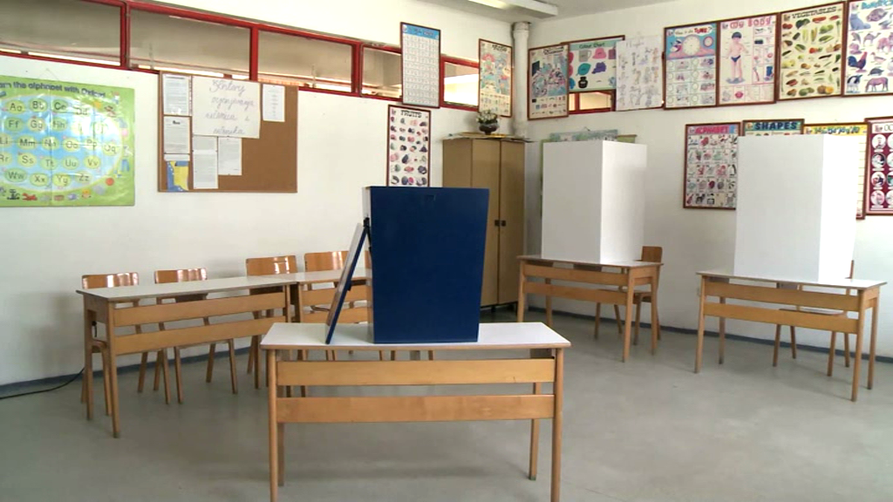
Izgled biračkog mjesta

Slide 8
PRIJE OTVARANJA BIRAČKOG MJESTA
Dolazak na biračko mjesto 1 sat prije otvaranje biračkog mjesta
Određivanje dužnosti članovima biračkog odbora
Evidencija u Zapisniku o radu biračkog odbora

Slide 9
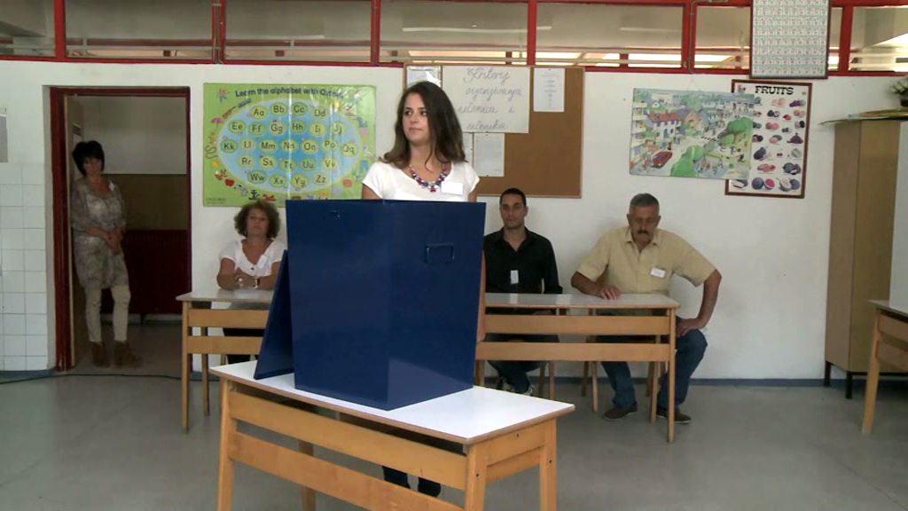
Određivanje dužnosti članovima BO

Slide 10
PRIJE OTVARANJA BIRAČKOG MJESTA
Evidencija prisutnih promatrača

Slide 11
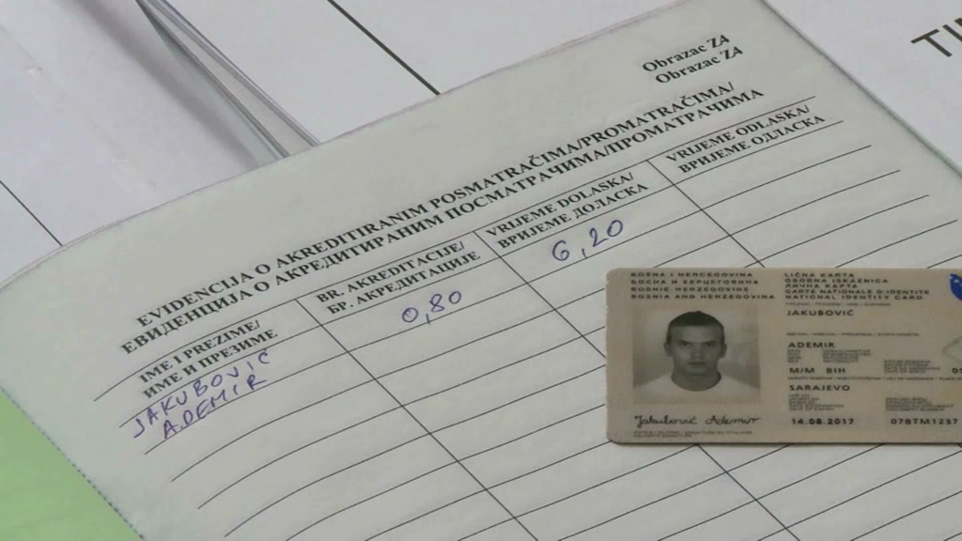
Evidencija promatrača

Slide 12
PRIJE OTVARANJA BIRAČKOG MJESTA
Utvrđivanje statističkih podataka
(Popunjavanje Obrasca brojnog stanja BS)
Broj imena na izvatku iz Središnjeg biračkog popisa
Broj zaprimljenih glasačkih listića

Slide 13
GLASOVANJE
Biračko pravo
Birač upisan na izvadak iz Središnjeg biračkog popisa
Važeći identifikacijski dokumenti sa slikom:
osobna iskaznica
putovnica
vozačka dozvola

Slide 14
GLASOVANJE
Koraci kod glasovanja:
dolazak na biračko mjesto do kontrolora reda
identificiranje (potpis birača i čitanje imena birača koji je pristupio glasovanju)
izdavanje glasačkih listića (pojašnjenje biraču ispravan način glasovanja)
glasovanje u glasačkoj kabini
ubacivanje glasačkih listića u glasačku kutiju (jedan po jedan)

Slide 15
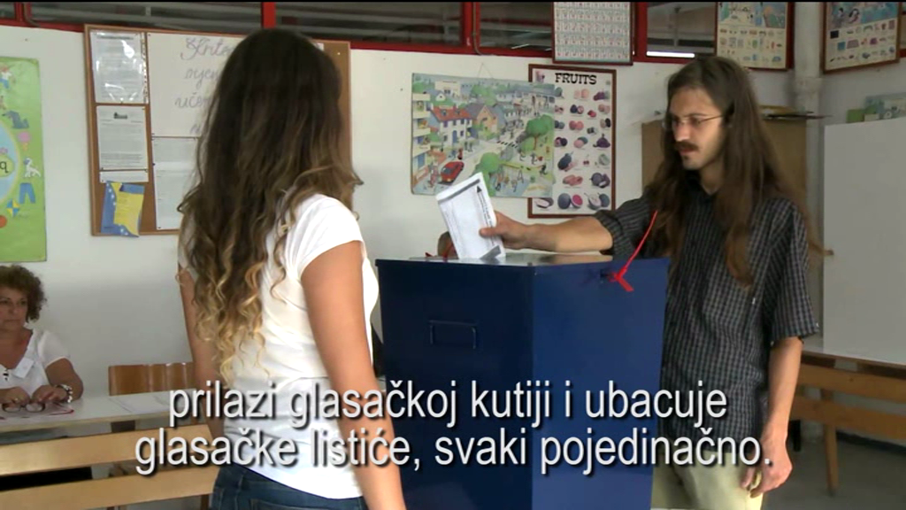
Ubacivanje glasačkog listića u glasačku kutiju

Slide 16
GLASOVANJE
Oštećeni glasački listići
Pravo birača da zamjeni jedan ili oba glasačka listića
Izdavanje novog glasačkog listića umjesto oštećenog
Markiranje i pakiranje oštećenog glasačkog listića u kuverat

Slide 17
GLASOVANJE
Pomoć druge osobe
(na biračkom mjestu)
Izjava birača da mu je potrebna pomoć
Određivanje osobe koja pomaže biraču (zabrana biračkom odboru i promatračima)
Ootpisivanje birača (XX, broj osobne iskaznice birača i osobe koja pomaže i potpis osobe koje pomaže)
Glasovanje

Slide 18
GLASOVANJE
Glasovanje birača izvan biračkog mjesta
Upoznavanje na identificiranju o biraču koji ne može ući na biračko mjesto
Odlazak člana biračkog odbora sa Zapisnikom, kuvertom i glasačkim listićima do birača
Potpisivanje birača u Zapisnik i glasovanje birača
Ubacivanje glasačkih listića u glasačku kutiju i vraćanje kuverte biračkom odboru i potpis osobe na izvadak iz SBP-a

Slide 19
GLASOVANJE
Glasovanje policije
Zabrana unošenja naoružanja
Pomoć policije predsjedniku biračkog odbora

Slide 20
GLASOVANJE
Vrijeme glasovanja
07.00 – 19.00 sati
Prekid u radu
Do 3 sata
Preko 3 sata

Slide 21
ZATVARANJE BIRAČKOG MJESTA
Obavijest i radnje kod zatvaranja biračkog mjesta
10 minuta prije zatvaranja obavijest
stajanje kontrolora reda na kraj reda birača
zatvaranje biračkog mjesta
lijepljenje otvora glasačke kutije i formiranje radne površine od stolova

Slide 22
ZATVARANJE BIRAČKOG MJESTA
Utvrđivanje statističkih podataka
(Popunjavanje Obrasca brojčanog stanja BS)
Broj potpisa na izvatku iz Središnjeg biračkog popisa
Broj oštećenih glasačkih listića
Broj neuporabljenih glasačkih listića

Slide 23
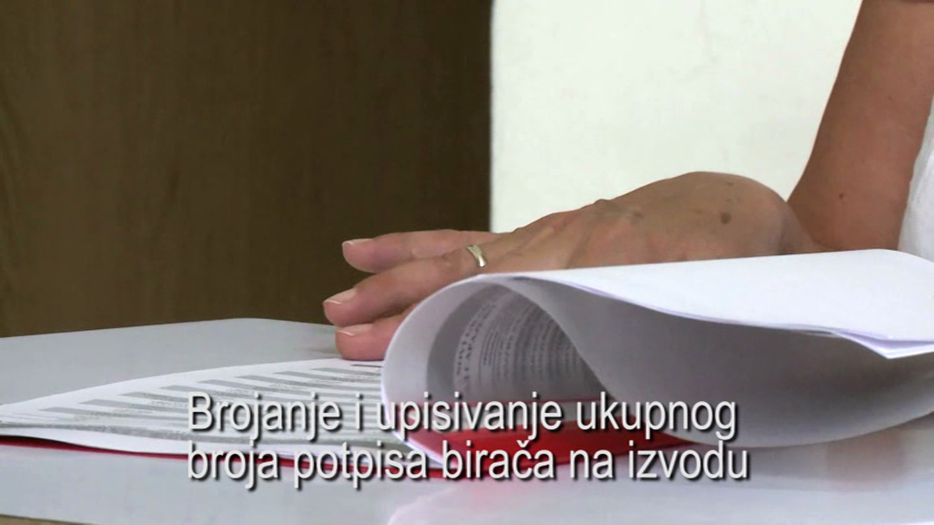
Brojanje potpisa na izvatku iz SBP-a

Slide 24
ZATVARANJE BIRAČKOG MJESTA
Pakiranje izbornog materijala
neuporabljeni i oštećeni glasački listići (dvije providne plastične VEĆE vreće za gradonačelnika / načelnika i OV / SO)
Obrazac brojčanog stanja
Zeleni umnožak – kuverat predsjednik IP
Crveni umnožak – kuverat predsjednik biračkog odbora
Original u koricama – kuverat Središnje izborno povjerenstvo BiH

Slide 25
BROJANJE GLASAČKIH LISTIĆA
Otvaranje glasačke kutije
Razvrstavanje glasačkih listića po razinama
Redoslijed brojanja:
- gradonačelnik / načelnik (većinski glas)
- općinsko vijeće / skupština općine (otvorena lista)
- skupština Brčko Distrikta BiH

Slide 26
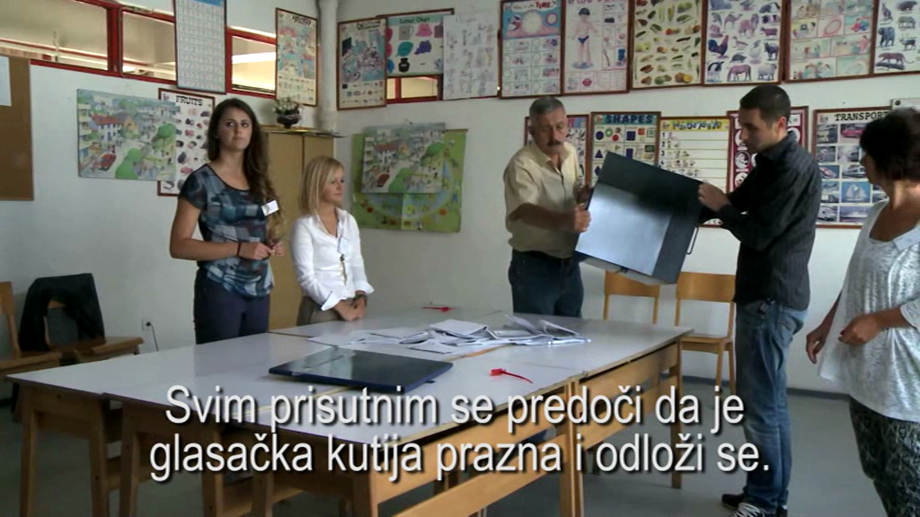
Radnje prije brojanja glasačkih listića

Slide 27
BROJANJE GLASAČKIH LISTIĆA
Većinski glas
Početak popunjavanja obrasca ZR – većinski glas (broj BM i broj potpisa na izvatku iz SBP-a)
Utvrđivanje broja glasačkih listića u kutiji (timovi po dvoje, duplo brojanje po 25)
Prenos imena kandidata na stikere
Razvrstavanje glasačkih listića prema glasovima po kandidatima
Utvrđivanje nevažećih glasačkih listića (neoznačenih i ostalih)

Slide 28
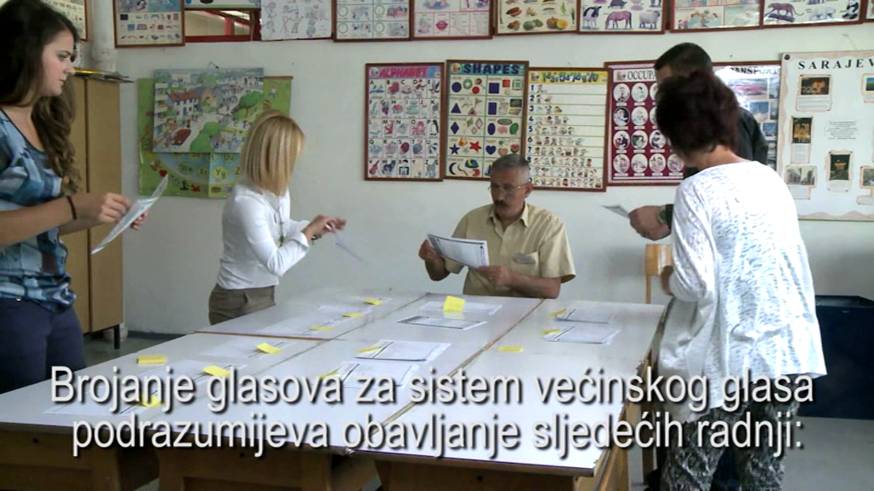
Brojanje glasačkih listića većinski glas

Slide 29
BROJANJE GLASAČKIH LISTIĆA
Većinski glas
Brojanje glasačkih listića za kandidate (timovi po dvoje, duplo brojanje po 25)
Unos broja glasova po kandidatima u obrazac ZR – većinski glas
Kompletno popunjavanje obrasca ZR – većinski glas

Slide 30
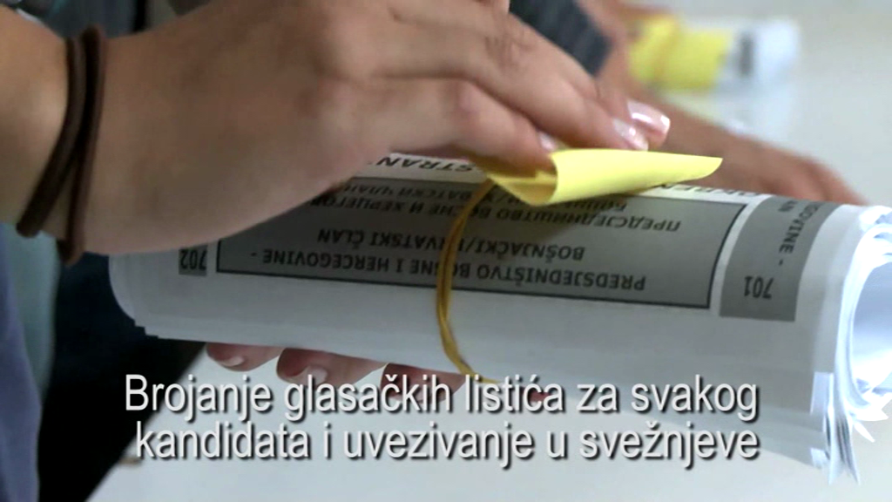
Uvezivanje u svežnjeve po 25 glasačkih listića

Slide 31
BROJANJE GLASAČKIH LISTIĆA
Većinski glas
Pakiranje izbornog materijala
Važeći i nevažeći glasački listići i plavi umnožak obrasca ZR – većinski glas (siva vreća)
Obrazac ZR – većinski glas
Žuti umnožak na zid biračkog mjesta
Zeleni umnožak – kuverat za predsjednika IP
Crveni umnožak – kuverat predsjednik biračkog odbora
Original u koricama – kuverat za Središnje izborno povjerenstvo BiH

Slide 32
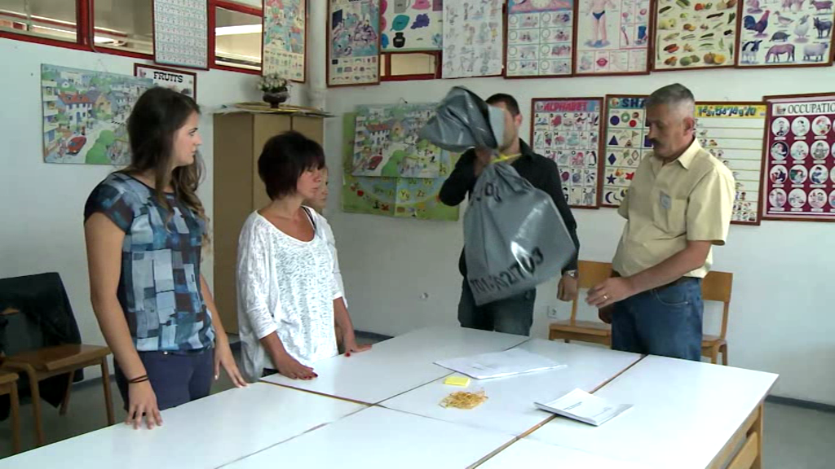
Spremljeni izborni materijal

Slide 33
BROJANJE GLASAČKIH LISTIĆA
Otvorena lista
(Prvi krug brojanja glasačkih listića)
Početak popunjavanja obrasca ZR – otvorena lista (broj BM i broj potpisa na izvatku iz SBP-a)
Utvrđivanje broja glasačkih listića u kutiji (timovi po dvoje, duplo brojanje po 25)
Prijenos naziva političkih subjekata na stikere
Razvrstavanje glasačkih listića prema glasovima po političkim subjektima
Utvrđivanje nevažećih (neoznačenih i ostalih)

Slide 34
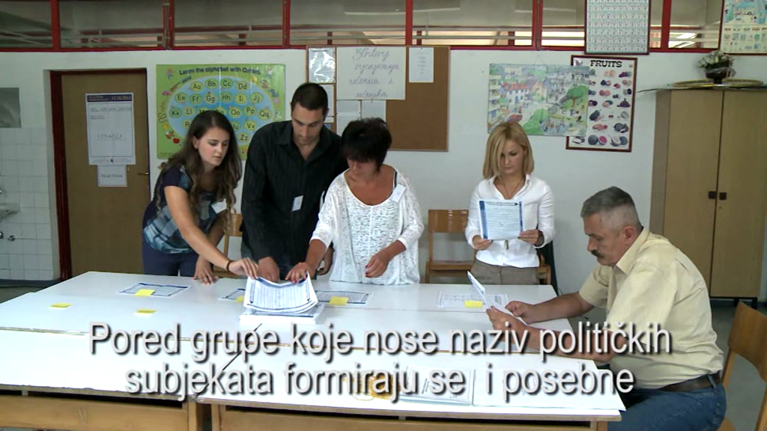
Razvrstavanje po političkim subjektima

Slide 35
BROJANJE GLASAČKIH LISTIĆA
Otvorena lista
(Prvi krug brojanja glasačkih listića)
Brojanje glasačkih listića za političke subjekte (timovi po dvoje, duplo brojanje po 25)
Unos broja glasova po političkim subjektima u obrazac ZR – otvorena lista
Popunjavanje obrasca ZR – otvorena lista

Slide 36
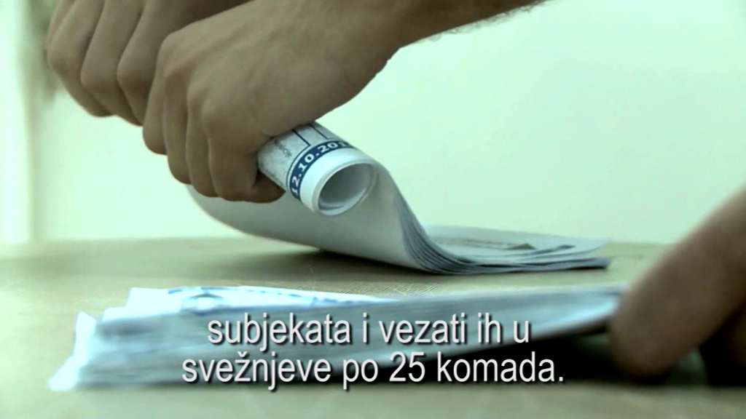
Brojanje glasačkih listića po političkim subjektima

Slide 37
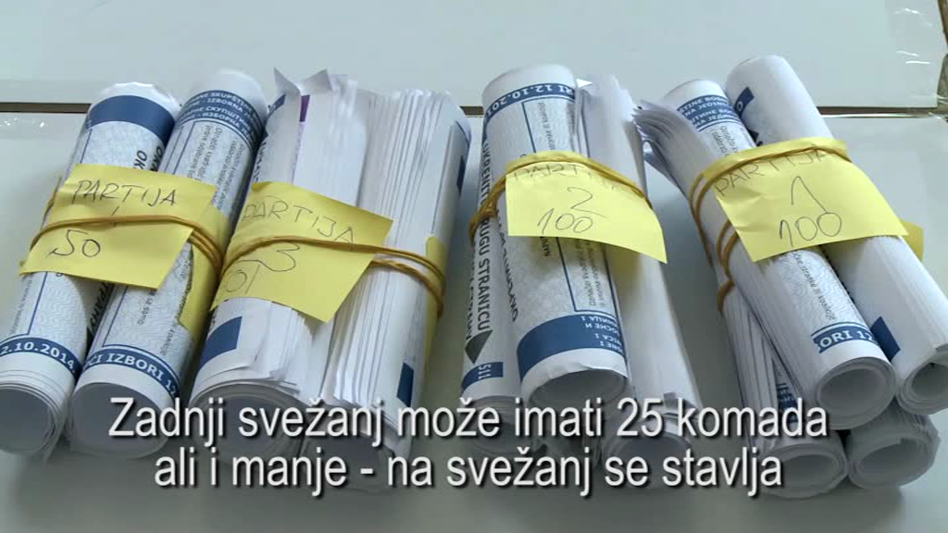
Uvezivanje u svežnjeve po 25 glasačkih listića

Slide 38
BROJANJE GLASAČKIH LISTIĆA
Otvorena lista
(Drugi krug brojanja glasačkih listića)
Formiranje tima od 4 člana biračkog odbora (čitač, kontrolor čitanja i dva evidentičara)
Čitanje glasova po kandidatima svežnja od 25 glasačkih listića
Kontrola čitanja glasačkih listića

Slide 39
BROJANJE GLASAČKIH LISTIĆA
Otvorena lista
(Drugi krug brojanja glasačkih listića)
Evidentiranje brojeva uspravnim crticama u Pomoćni obrazac za drugi krug brojanja glasova po kandidatima
Peta crtica je kosa preko četiri uspravne crtice

Slide 40
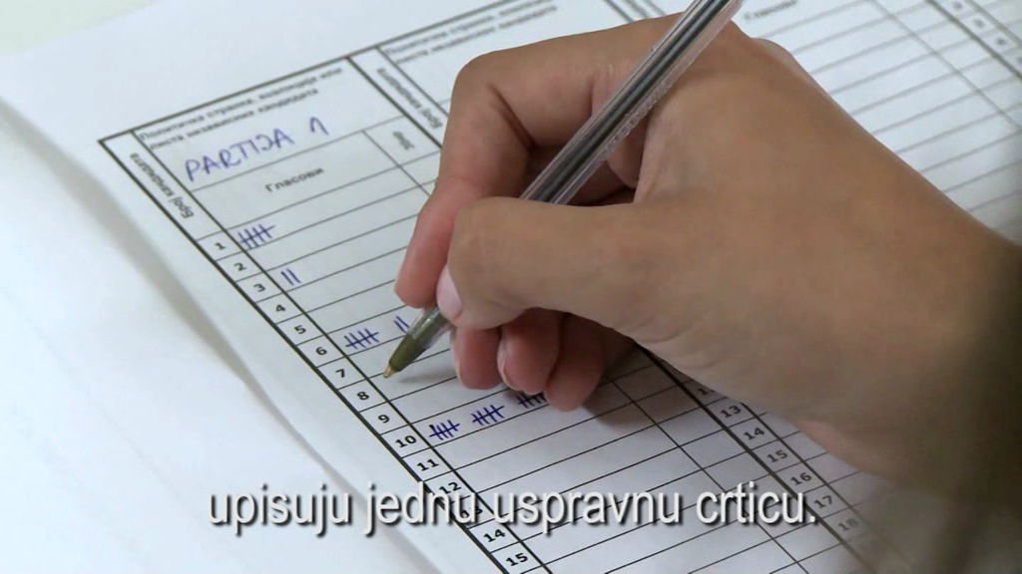
Evidentiranje u pomoćni obrazac

Slide 41
BROJANJE GLASAČKIH LISTIĆA
Otvorena lista
(Drugi krug brojanja glasačkih listića)
Sumiranje uspravnih crtica po redovima
Uporedba rezultata
Postupak ispravljanja greške kod određenog reda

Slide 42
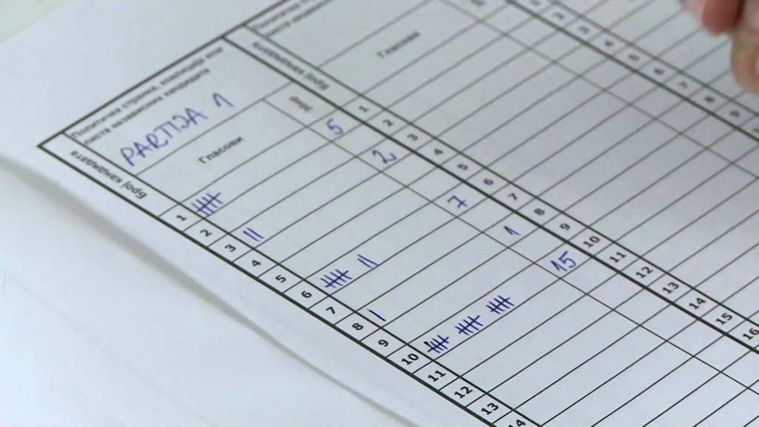
Sumiranje rezultata po redovima

Slide 43
BROJANJE GLASAČKIH LISTIĆA
Otvorena lista
(Drugi krug brojanja glasačkih listića)
Čitanje rezultata narednih svežnjeva sa glasačkim listićima
Sumiranje rezultata po redovima na kraju stranice
Prijenos rezultata na narednu stranicu

Slide 44
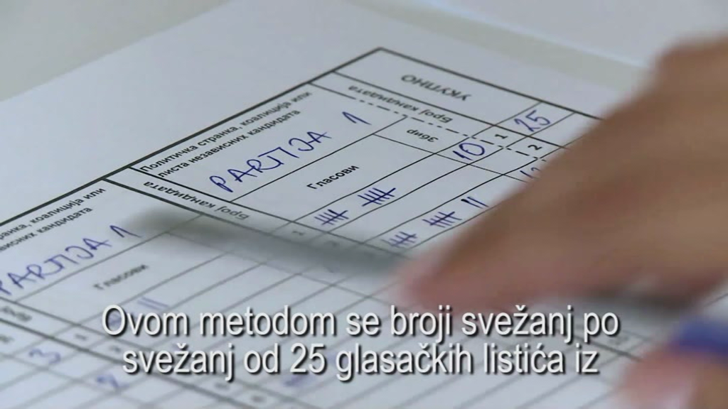
Sumiranje rezultata na kraju stranice

Slide 45
BROJANJE GLASAČKIH LISTIĆA
Otvorena lista
(Drugi krug brojanja glasačkih listića)
Unos rezultata u obrazac ZR – otvorena lista sa pomoćnog obrasca za drugi krug brojanja glasova po kandidatima
Kompletno popunjavanje obrasca ZR – otvorena lista

Slide 46
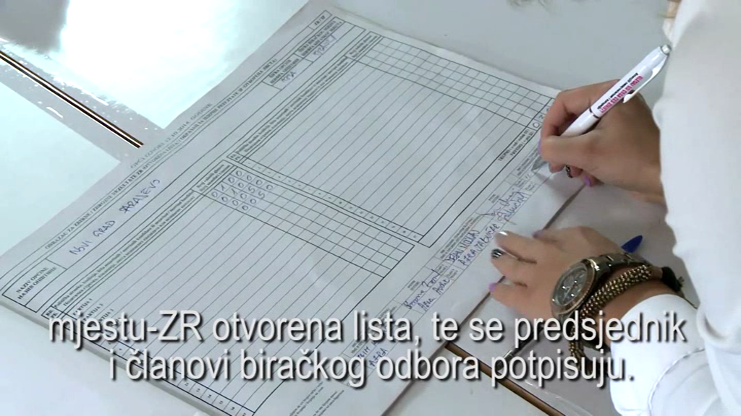
Kompletno popunjavanje obrasca ZR – otvorena lista

Slide 47
BROJANJE GLASAČKIH LISTIĆA
Otvorena lista
(Pakiranje izbornog materijala)
Važeći i nevažeći glasački listići i plavi umnožak obrasca ZR – otvorena lista (plava vreća)
Obrazac ZR – otvorena lista
Žuti umožak na zid biračkog mjesta
Zeleni umnožak – kuverat za predsjednika IP
Crveni umnožak – kuverat predsjednik biračkog odbora
Original u koricama – kuverat za Središnje izborno povjerenstvo BiH

Slide 48
Izborni materijal za izborno povjerenstvo

Slide 49
Izborni materijal
Dvije providne VEĆE vreće (neuporabljeni i oštećeni glasački listići)
Providna MANJA vreća (Zapisnik o radu BO, izvadak iz SBP-a i dva Pomoćna obrasca za drugi krug brojanja glasova po kandidatima političkih subjekata)
Siva vreća (važeći i nevažeći glasački listići i plavi umnožak obrasca ZR – većinski glas)
Plava vreća (važeći i nevažeći glasački listići i plavi umnožak obrasca ZR – otvorena lista)

Slide 50
Izborni materijal
Kuverat sa zelenim umnožcima (Zapisnika o radu BO, Obrasca brojnog stanja, Obrasca ZR – većinski glas i Obrasca ZR – otvorena lista)
Kuverat sa originalnim Obrascem brojčanog stanja u koricama za Središnje izborno povjerenstvo BiH
Kuverat sa originalnim Obrascem ZR – većinski glas u koricama za Središnje izborno povjerenstvo BiH
Kuerat sa originalnim Obrascem ZR – otvorena lista u koricama za Središnje izborno povjerenstvo BiH

Slide 51
HVALA ZA POZORNOST!

Slide 52
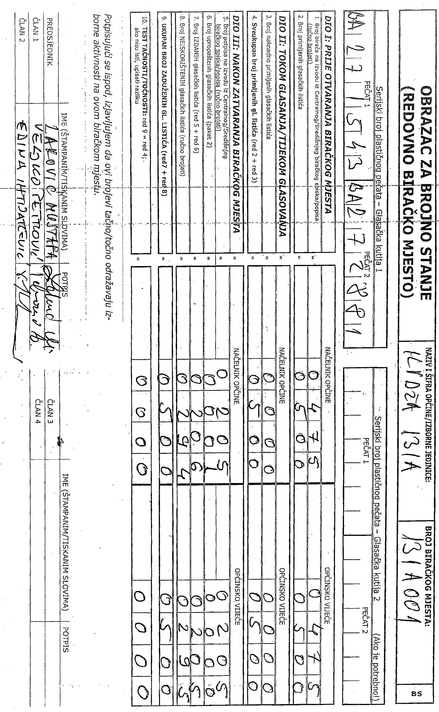

Slide 53
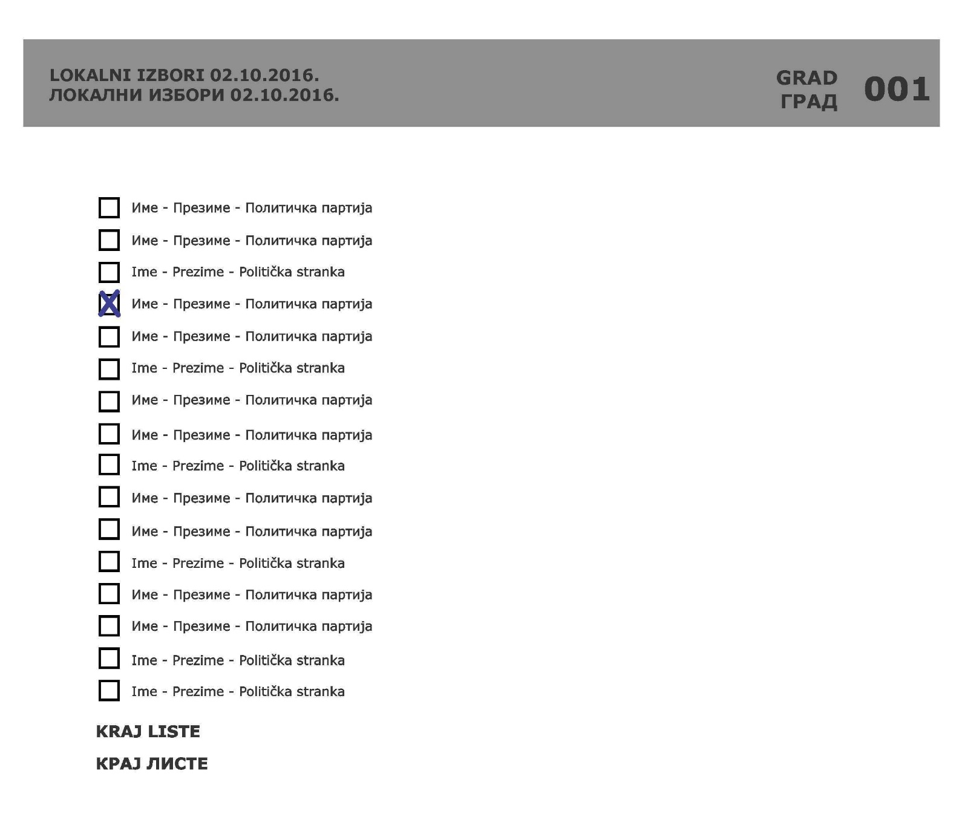

Slide 54
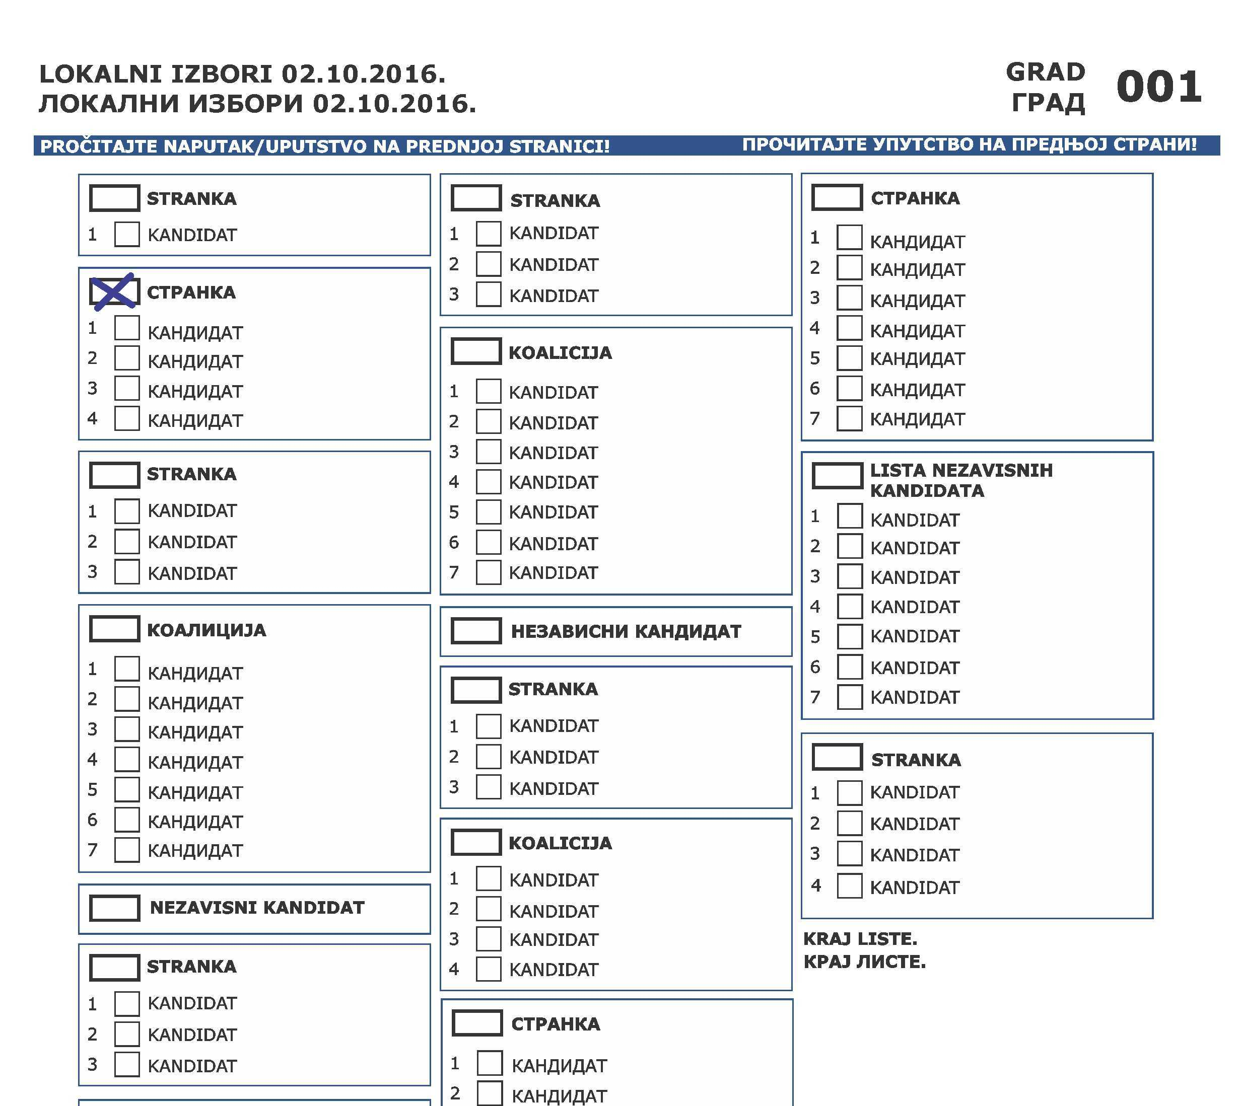

Slide 55
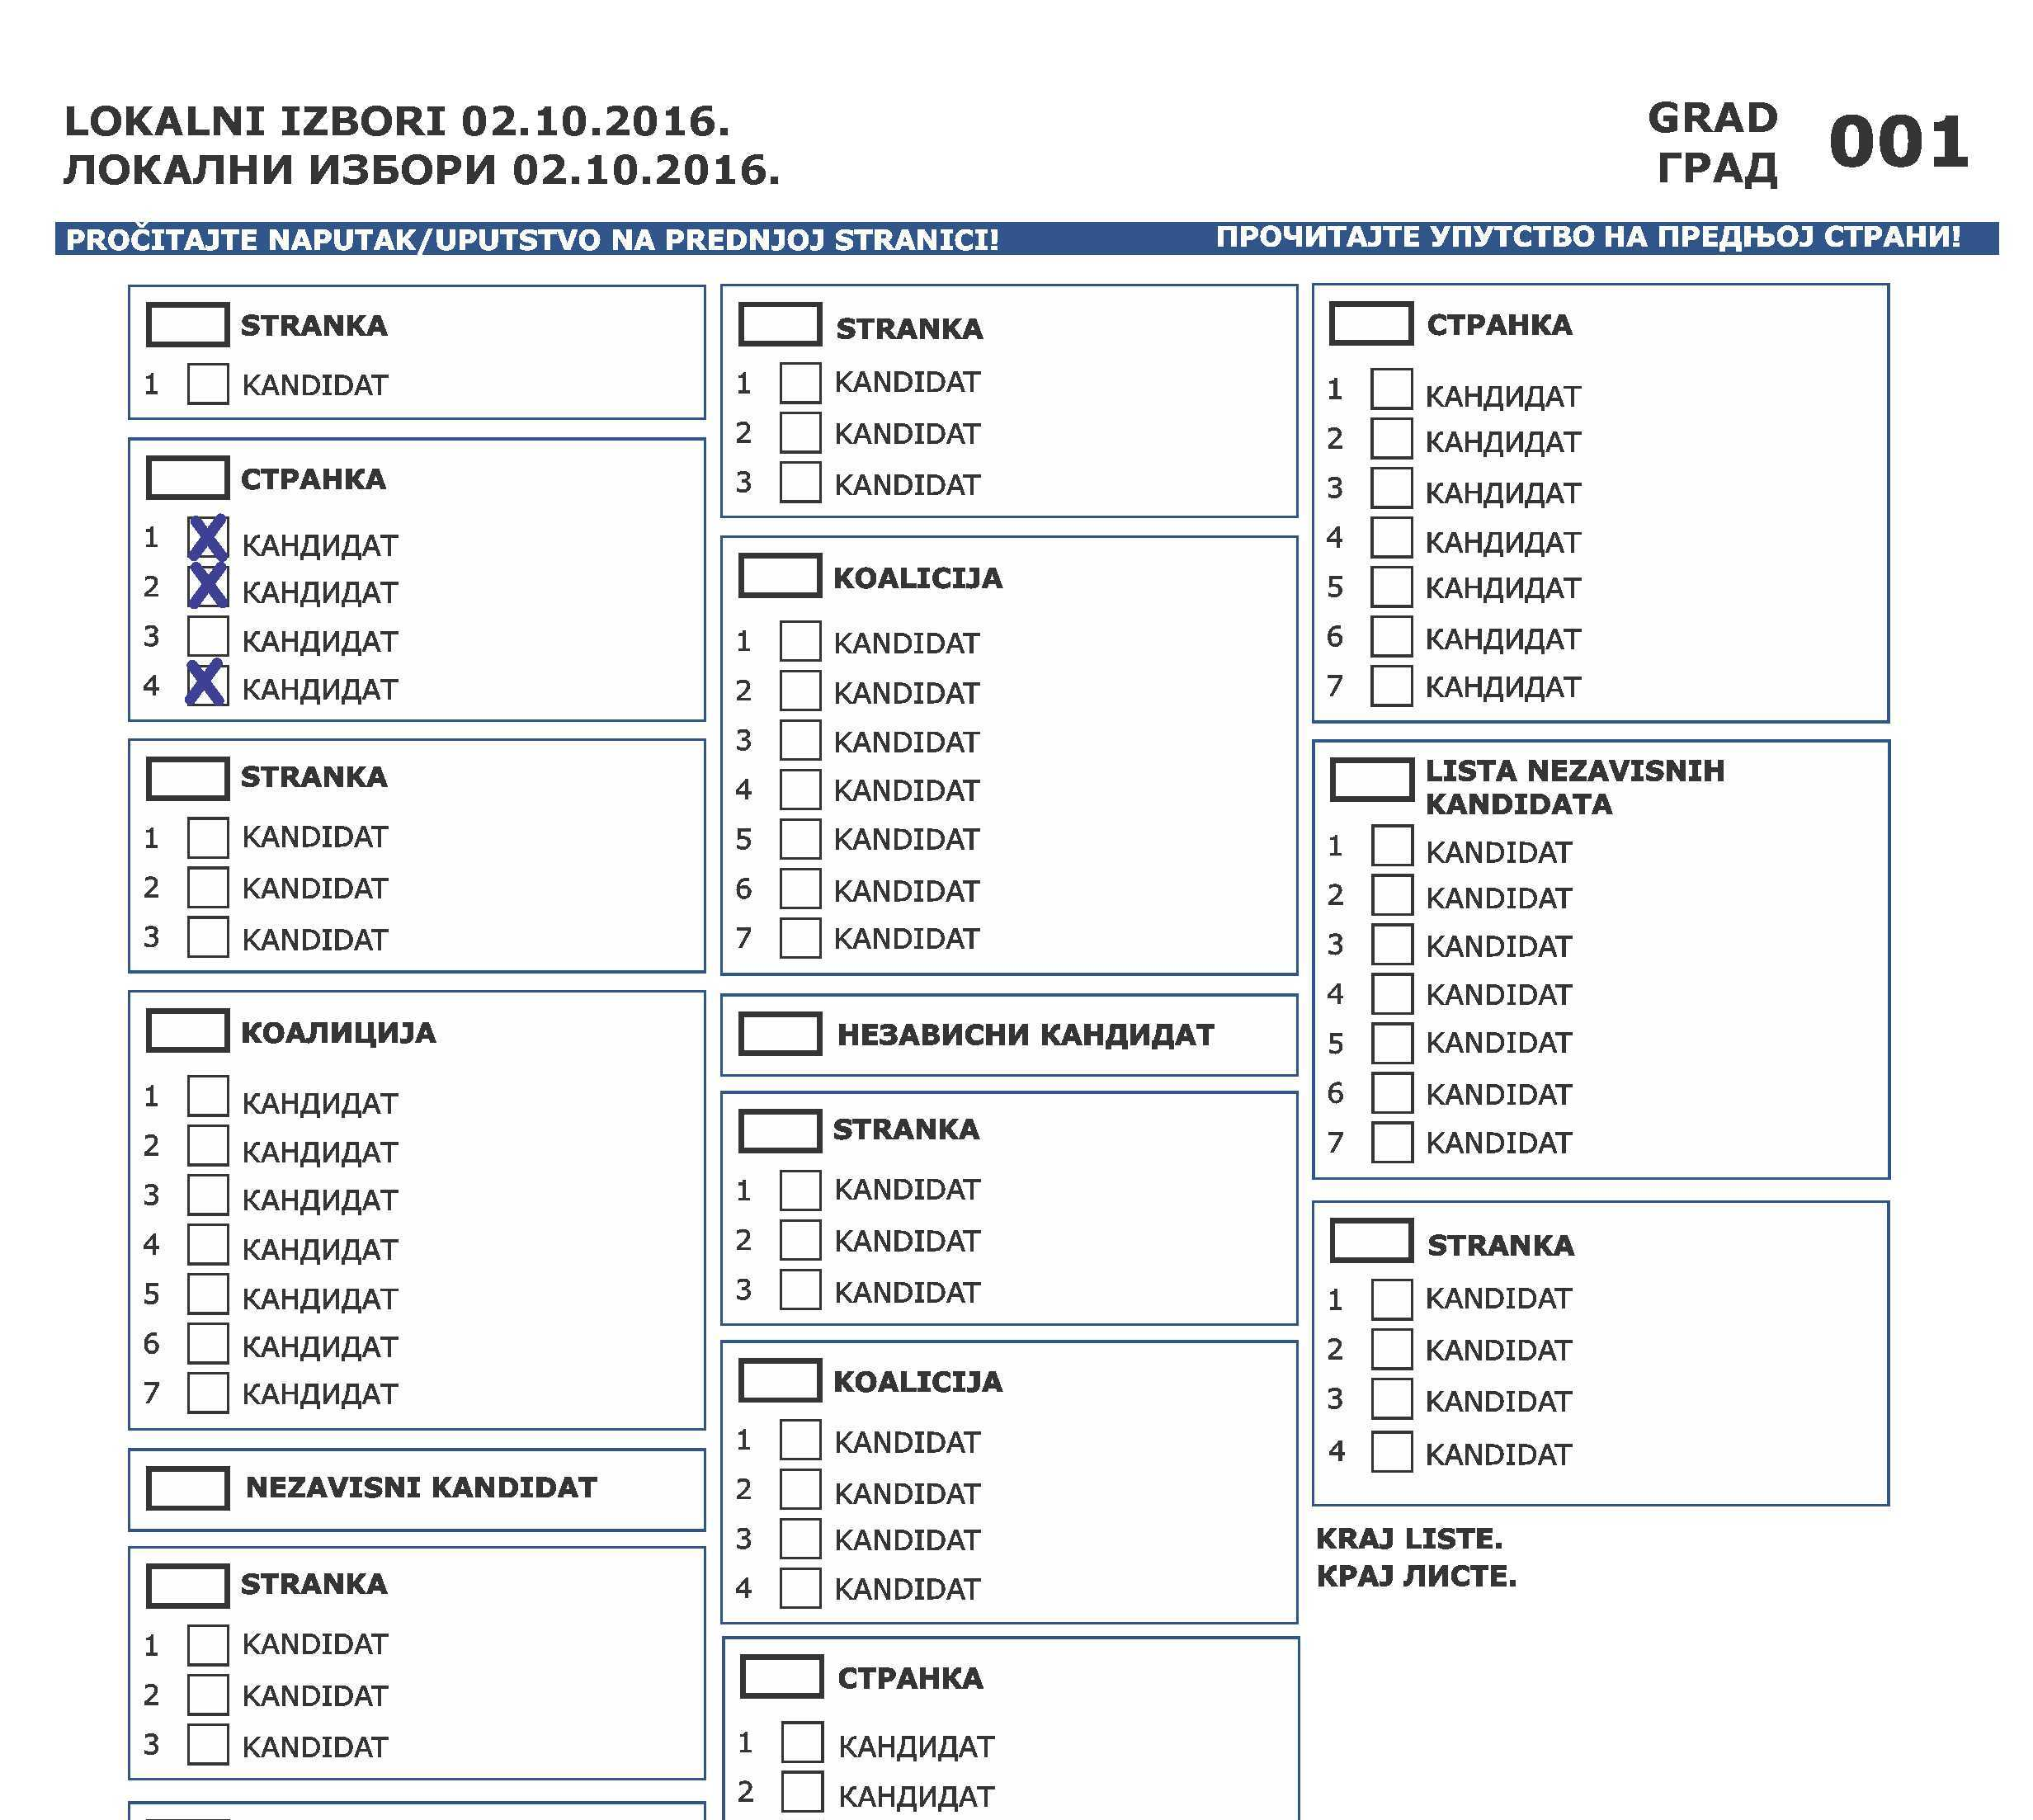

Slide 56


Slide 58
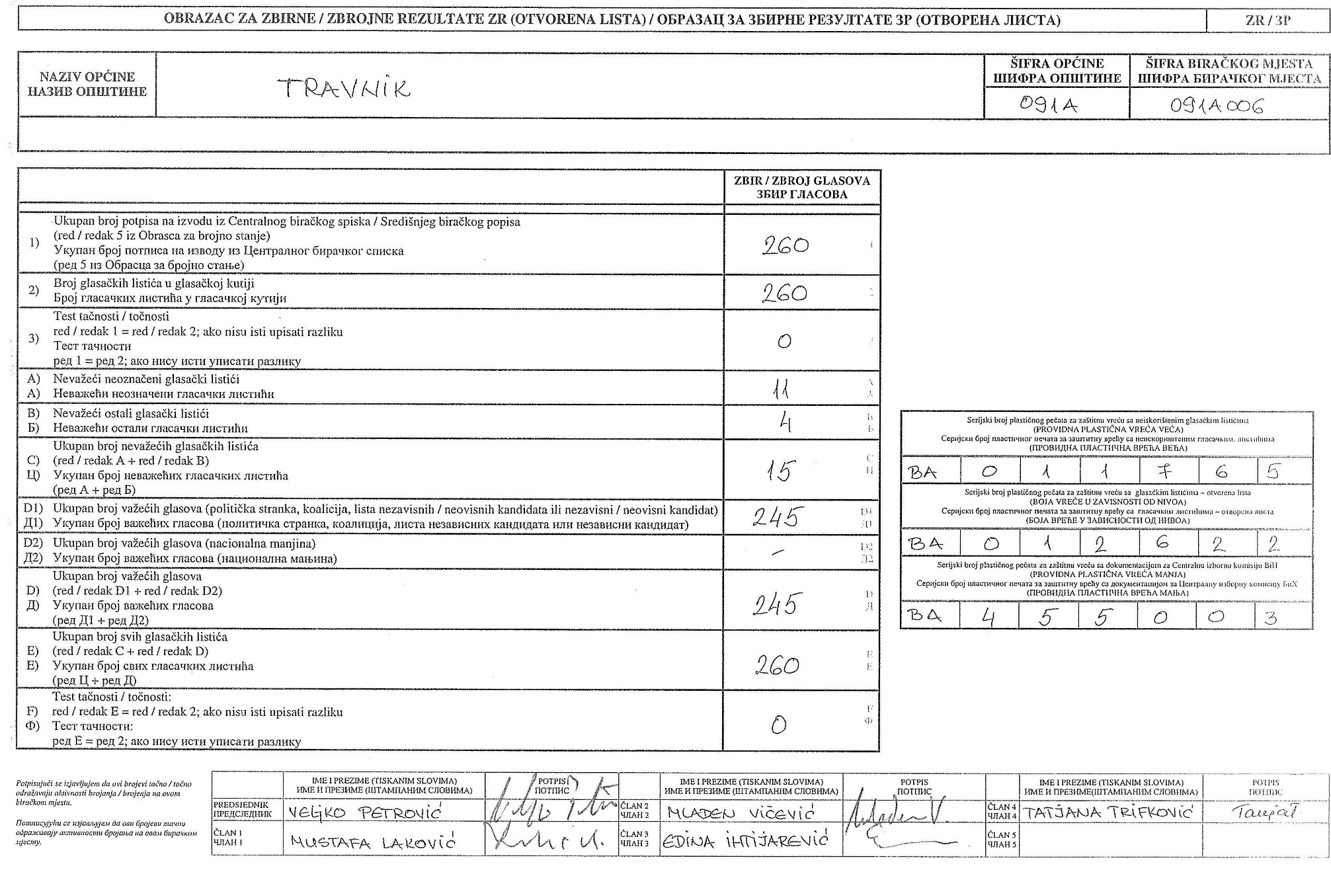

Slide 59
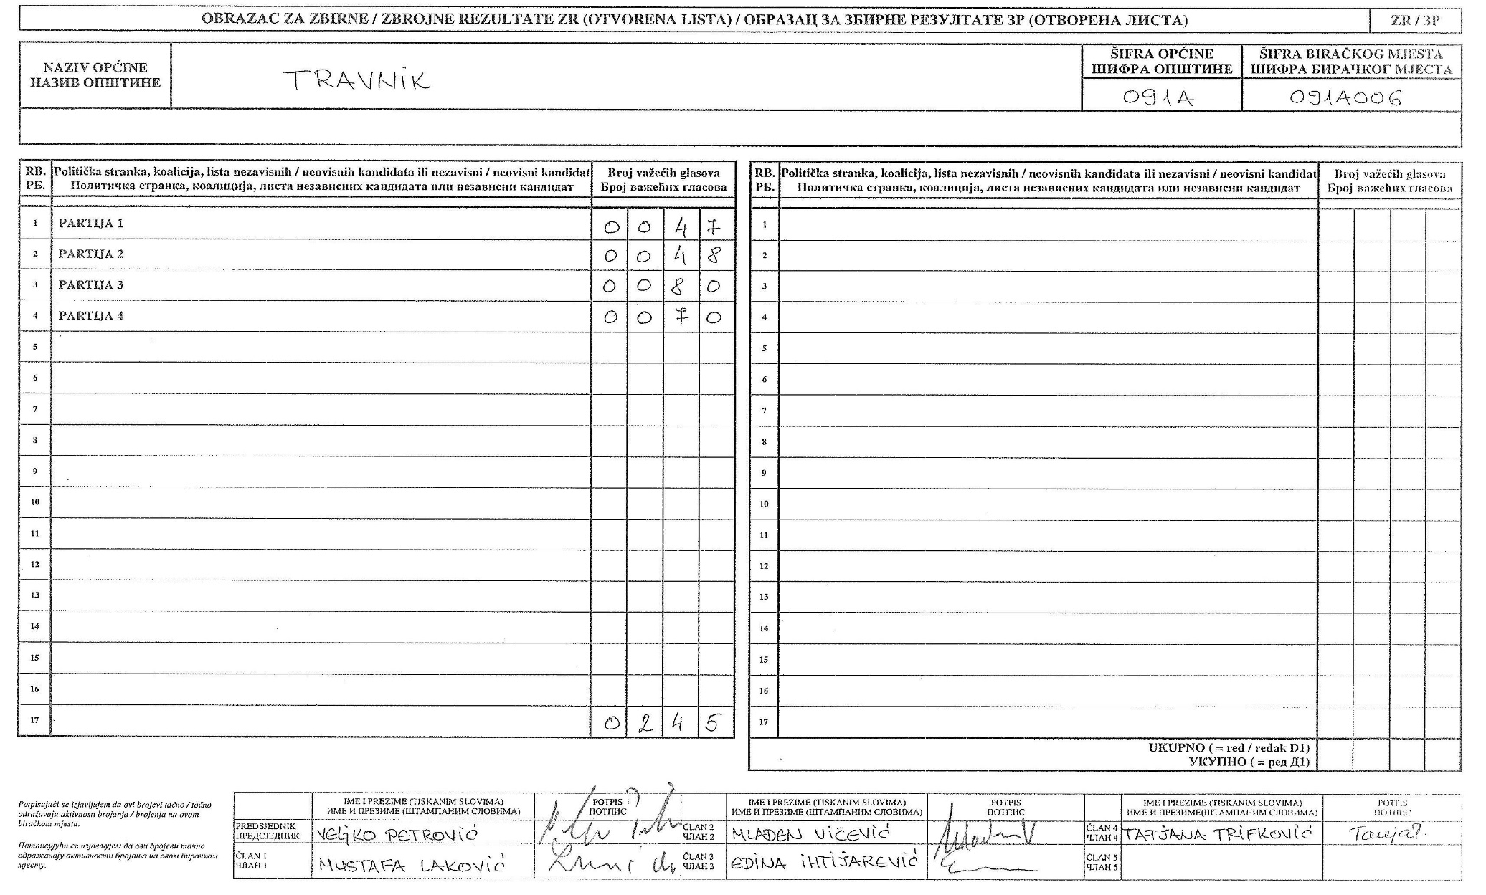

Slide 61
